Slide 1
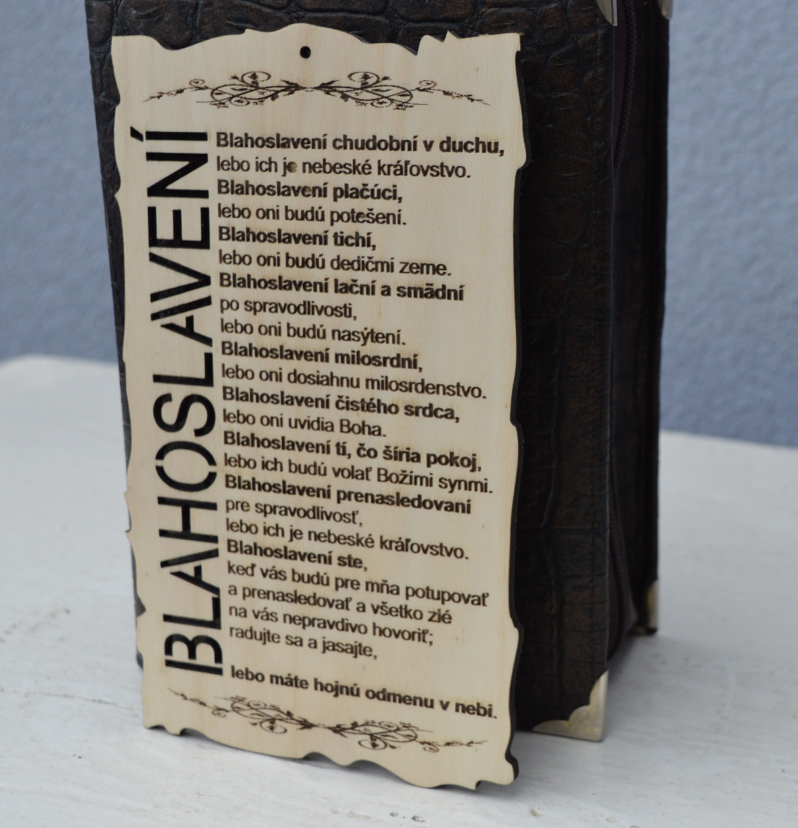
Blahoslavení plačúci

Slide 2
Blahoslavení plačúci (zarmútení)
„Plačúci”, „zarmútení, smutní" slovenský preklad ich identifikuje s hocijakou osobou, ktorá trpí v širokom zmysle tohto slova, ktorý má v slovenskom jazyku.
Grécky výraz, ktorý používa evanjelista veľmi významne zužuje jeho zmysel a označuje “smútok” a tých, ktorí sú zarmútení pre takú veľkú bolesť, že musí byť vonkajšie vyjadrená gestami a lamentovaním podľa židovského zvyku.
Zvyčajne sa spája s “plačom” na rozdiel od smútku, ktorý označuje skôr vnútorné trápenie.

Slide 3
Blahoslavenstvo sa biblicky vzťahuje na: Iz 61,2c-3a
Duch Pána, Jahveho, je na mne, pretože ma Pán pomazal, poslal ma hlásať radosť ubitým, obviazať zlomených srdcom, zajatcom ohlásiť slobodu a spútaným oslobodenie. Ohlásiť rok Pánovej milosti a deň pomsty nášho Boha...
[2c] na potešenie všetkých zarmútených, [3a] aby som dal zarmúteným Siona, aby som im dal veniec namiesto popola, olej plesania namiesto smútku, rúcho radosti miesto sklesnutého ducha.

Slide 4
“Zarmútení Siona” sú tí, ktorí sú utláčaní dvojitou formou nespravodlivosti: politickou a ekonomickou.
Pre lepšie pochopenie, môže byť slovo “plačúci” nahradené slovom “utláčaní”.
Evanjelisti nepoužívajú sloveso “povzbudiť” (enischuo), ale “potešiť” (paraklein). Prvé označuje morálnu podporu, druhé konanie, ktoré sa snaží odstrániť príčiny utrpenia.

Slide 5
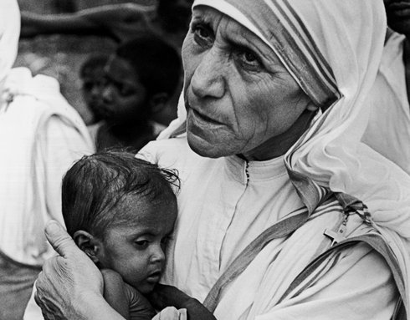
Interpretácia
Utláčaní politickými, či ekonomickými podmienkami (skupina ktorá sa dobrovoľne rozhodla neobohacovať sa): šťastní, lebo Boh odstráni príčiny ich utrpenia.

Slide 6
Blahoslavení plačúci

